Slide 1
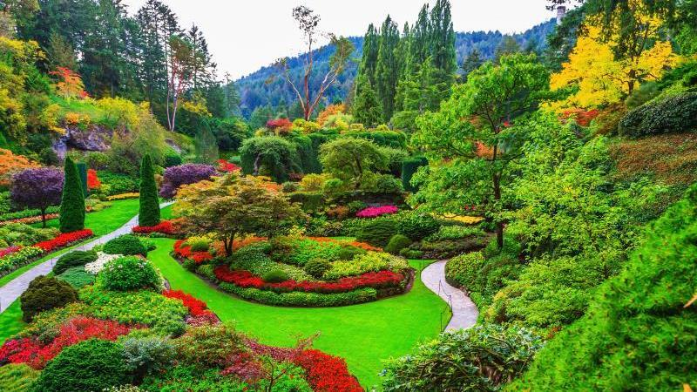

Penggolongan Tanaman Lanskap
Dicky Marsadi, S.P.,M.P.

Slide 2


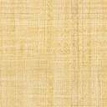
Aspek Arsitektural
Penggolongan
Tanaman Lanskap
Aspek Artistik Visual

Slide 3

Aspek Arsitektural
Aspek Arsitektural adalah penggolongan jenis vegetasi yang didasarkan pada konsep pembentukan ruang.
Penggolongan Aspek Arsitektural artinya menciptakan ruang dengan unsur tanaman.
Tanaman Pelantai
Jenis Tanaman Aspek Arsitektural
Tanaman Pendingding
Tanaman Pengatap

Slide 4

Tanaman Pelantai
Tanaman pelantai adalah tanaman yang membentuk kesan lantai. Tanaman kelompok ini termasuk tanaman penutup tanah seperti rerumputan dan lumut. Tanaman ini setinggi tinggi sekitar mata kaki.
Selain rumput, beberapa jenis tanaman herba berbunga juga sering dimanfaatkan sebagai penutup tanah. Portulaka dan kacang hias merupakan jenis tanaman hias bunga yang sering digunakan sebagai penutup tanah di taman.

Slide 5
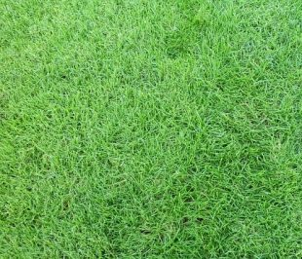
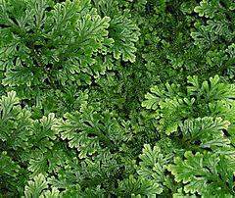
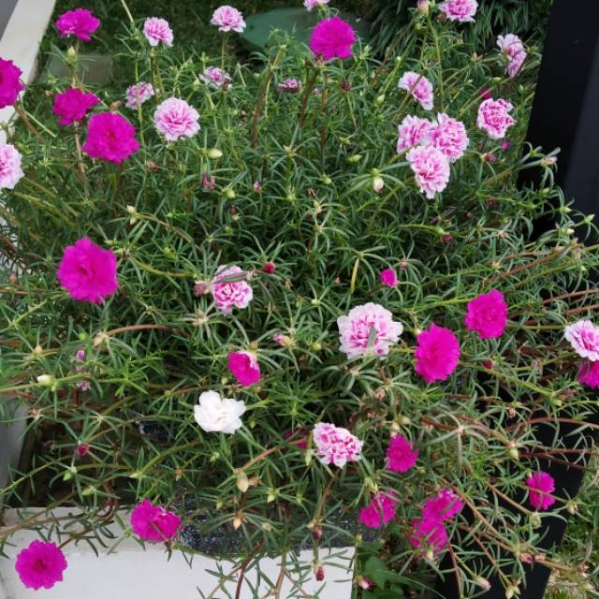
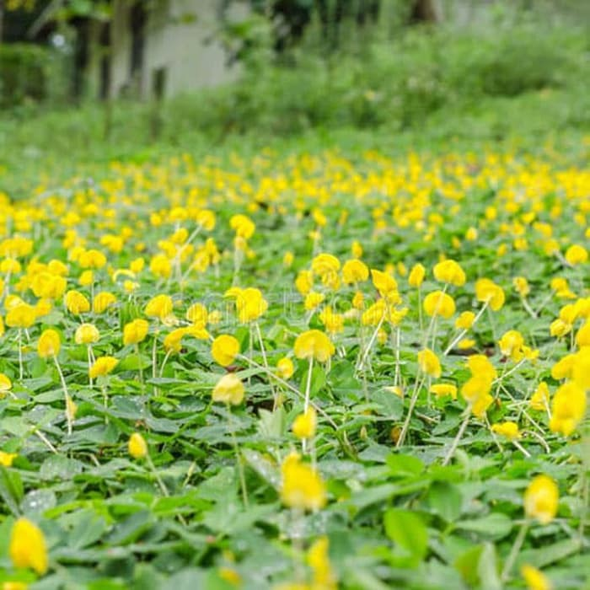
Tanaman Pelantai
Rumput Jepang
Lumut Slaginel
Portulaka
Arachis pintoi

Slide 6

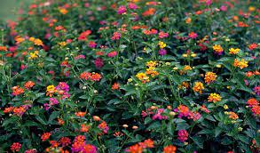
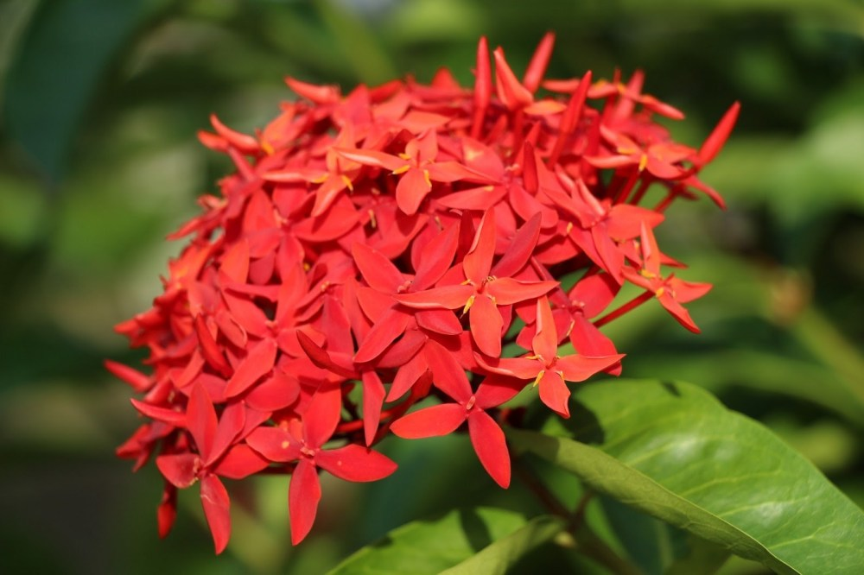
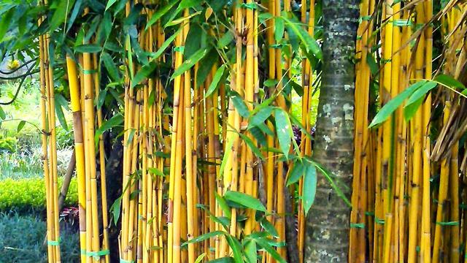
Tanaman Pendingding
Tanaman pendinding adalah tanaman yang membentuk kesan dinding, dibagi menjadi :
Tanaman yang membentuk dinding rendah, yaitu tanaman setinggi mata kaki sampai setinggi lutut seperti semak yang masih pendek dan tanaman border seperti lantana
Tanaman yang membentuk dinding sedang, yaitu tanaman yang setinggi lutut sampai setinggi badan seperti semak yang sudah besar dan perdu seperti soka.
Tanaman yang membentuk dinding tinggi, yaitu tanaman yang setinggi badan sampai beberapa meter seperti tanaman perdu dan beberapa jenis cemara dan bambu.
Tanaman Lantana
Bunga Soka
Bambu

Slide 7
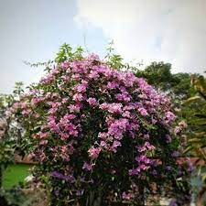
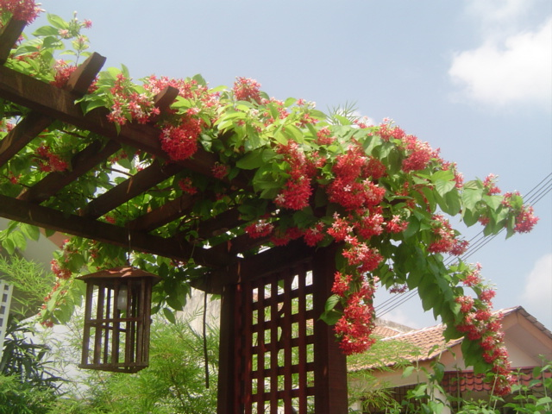
Tanaman Pengatap
Tanaman peneduh atau pengatap adalah jenis tanaman berbentuk pohon dengan percabangan yang tingginya lebih dari 2 meter, mempunyai percabangan melebar ke samping seperti pohon yang rindang dan dapat memberikan keteduhan dan menahan silau cahaya matahari, terutama bagi pejalan kaki.
Contoh Tanaman pengatapan adalah bougenvile dan stefanot.

Slide 8

Aspek Artistik Visual
Aspek Artistik Visual adalah tanaman yang memiliki karakter visual yang khas yang memiliki perbedaan dengan elemen lanskap lainnya.
Karakter visual tersebut diantaranya adalah : ukuran, warna, tekstur, tipe dan massa daunnya.
Jenis Tanaman Aspek Artistik Visual
Tanaman unsur garis
Tanaman unsur bentuk
Tanaman unsur struktur
Tanaman unsur warna
Tanaman unsur karakter
Tanaman unsur massa
Tanaman unsur tekstur

Slide 9
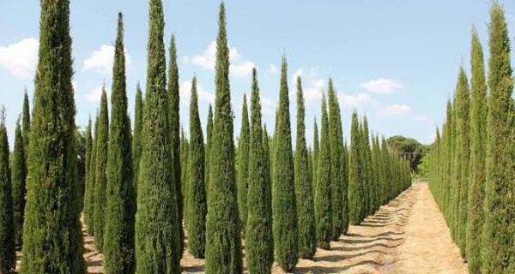
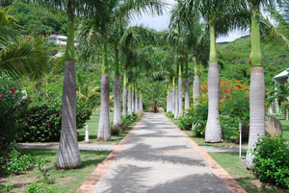
Tanaman Unsur Garis
Tanaman Unsur garis merupakan tanaman yang memiliki ciri batang tunggal yang ramping dan tinggi.
Contohnya: kelapa pinang, cemara, palm.

Slide 10
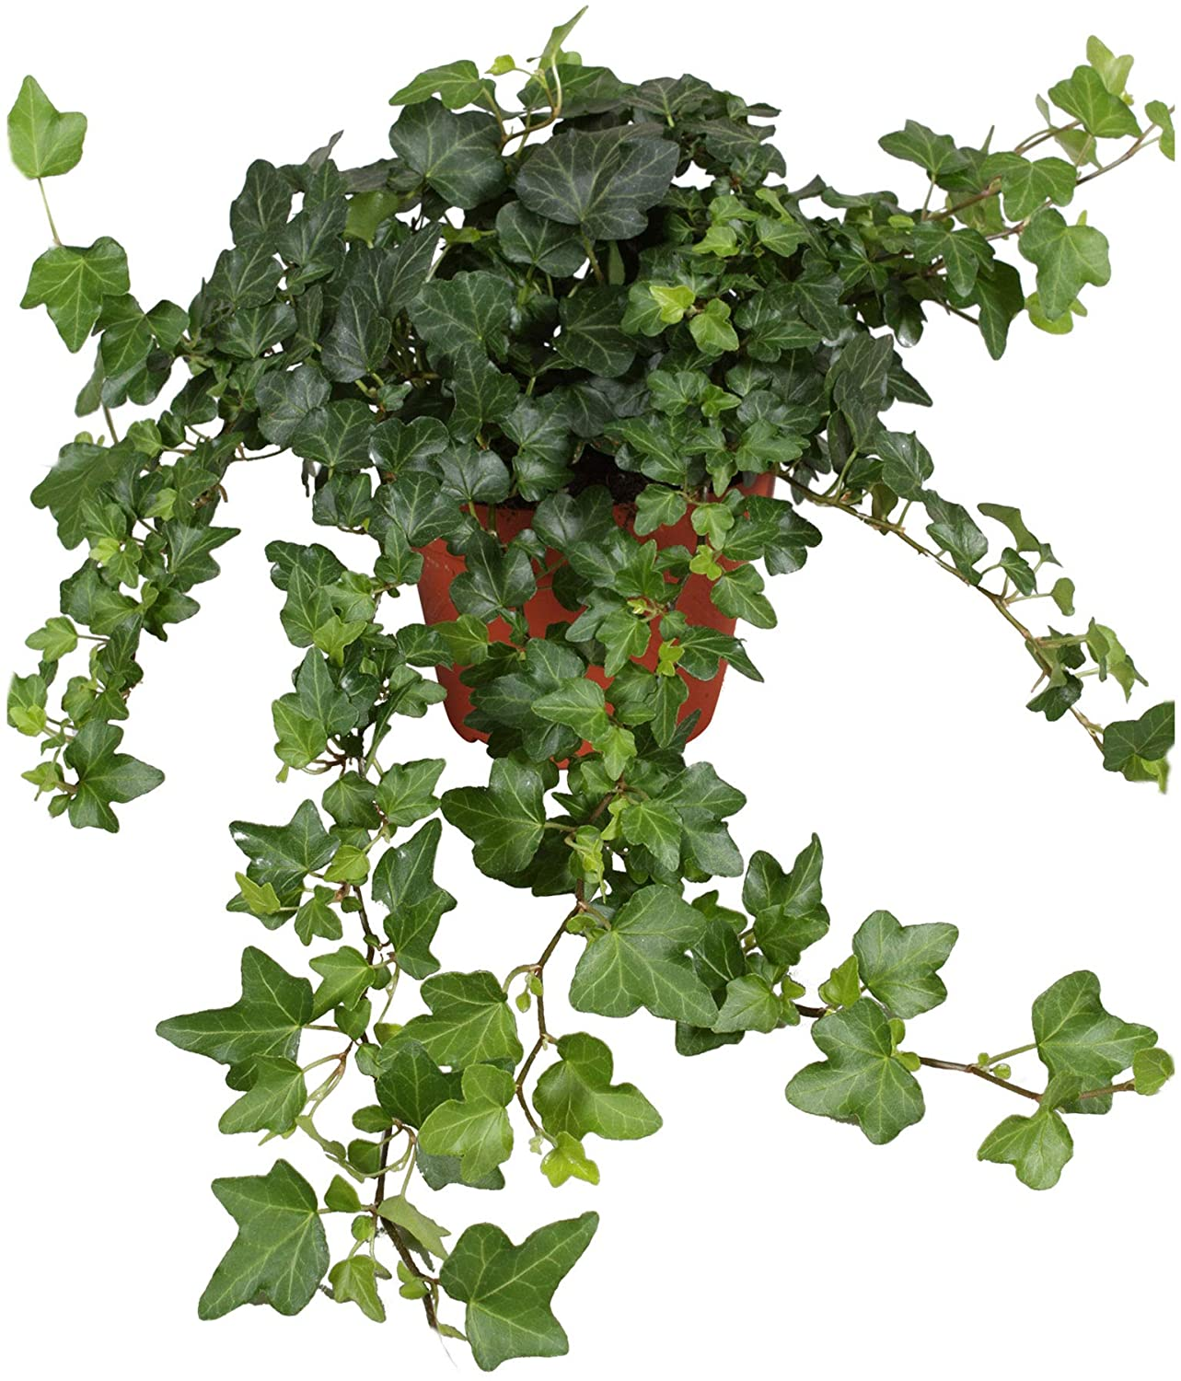

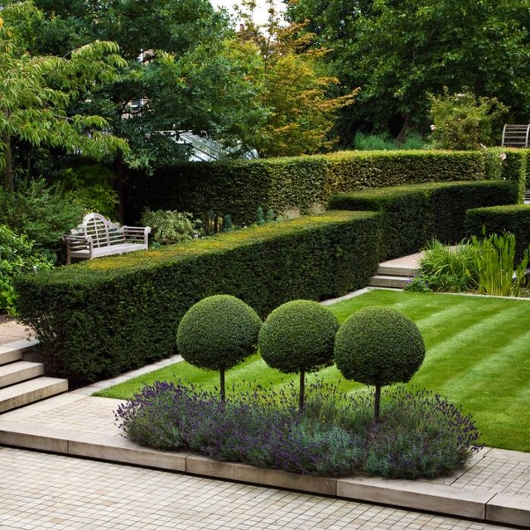
Tanaman Unsur Bentuk
Tanaman Unsur bentuk merupakan tanaman yang memiliki ciri Daun berbentuk geometric (bulan, oval, segitiga)
Contohnya: Monstera, palem kuning, hedera helix.
Cemara atau jenis tanaman lain yang dibentuk menjadi geometric juga dapat disebut tanaman bentuk
Hedera helix
Monstera
Cemara inggris

Slide 11
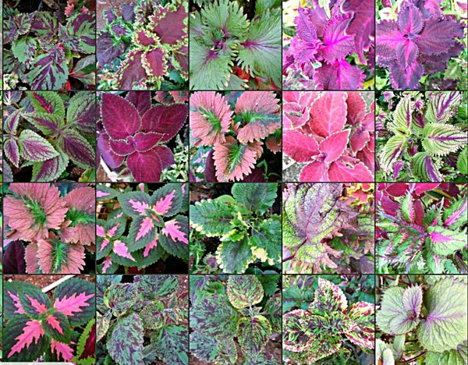
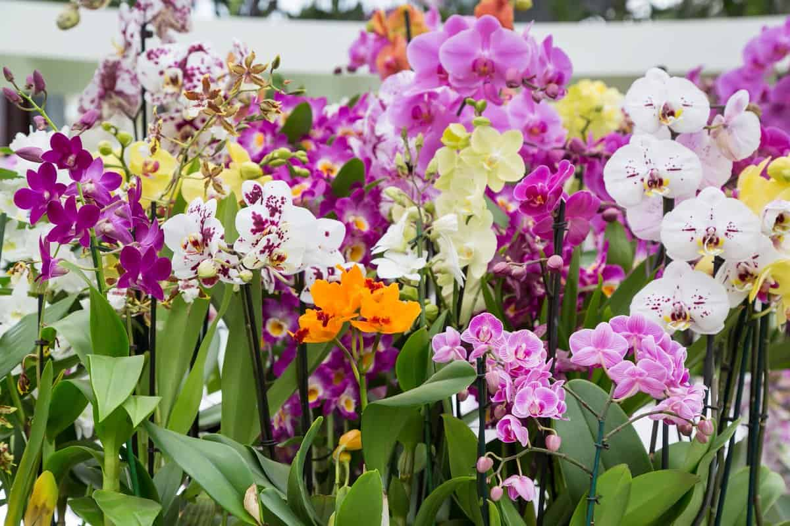
Tanaman Unsur Warna
Tanaman Unsur warna merupakan tanaman yang :
Berbunga banyak seperti : mawar anggrek, geranium dll.
Daun berwarna seperti Miana, Puring dll.
Miana
Anggrek

Slide 12
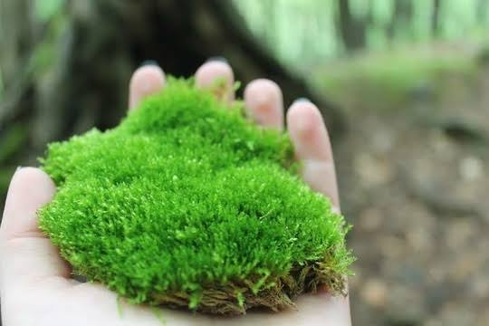
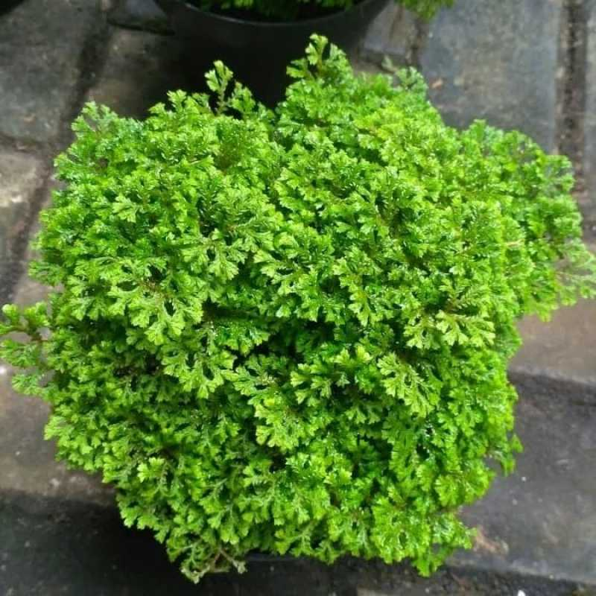
Tanaman Unsur Tekstur
Tanaman bertekstur dapat dibagi menjadi tekstur halus, tekstur sedang dan kasar
Bertekstur halus jika daunnya kecil (lumut)
Bertekstur sedang jika daunnya sedang (Semak)
Bertekstur kasar jika daunnya besar (pohon)

Slide 13
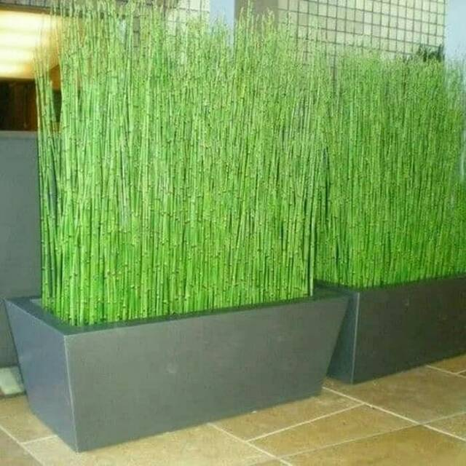
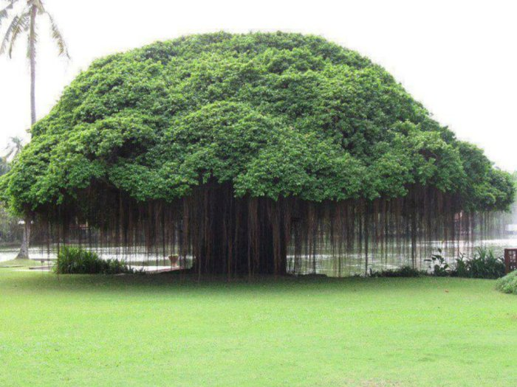
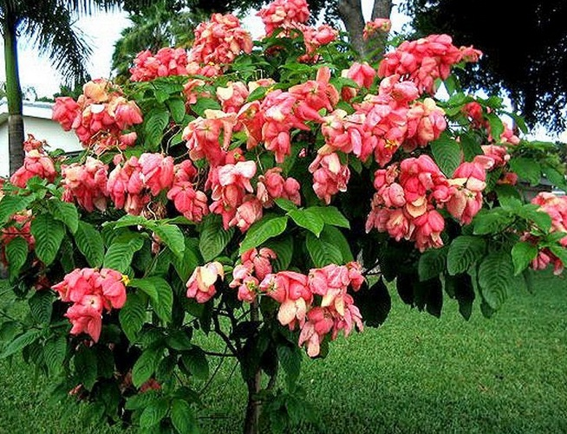
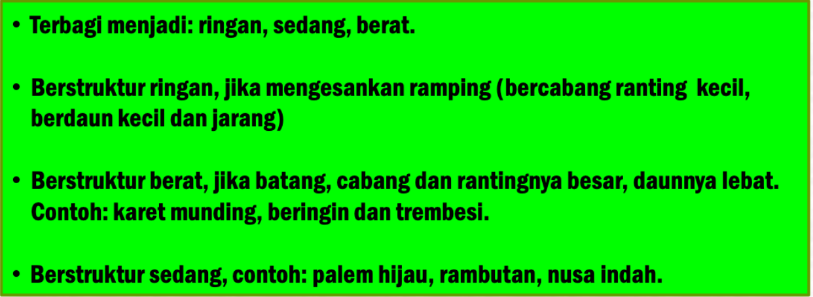
Tanaman Unsur Struktur

Slide 14
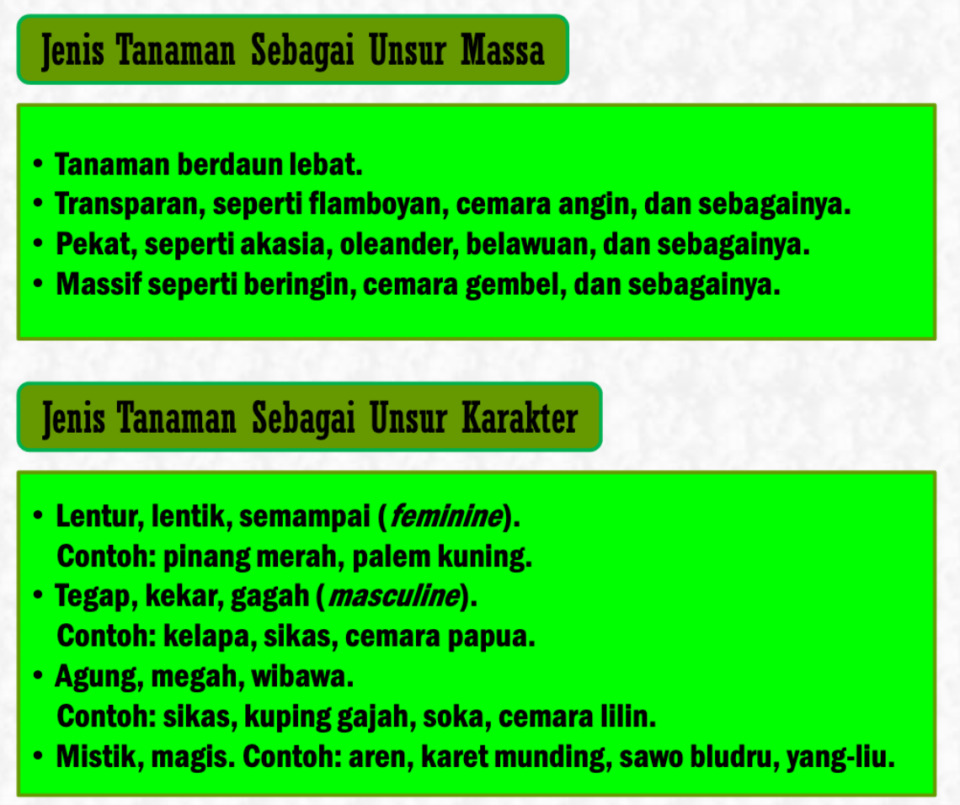

Slide 15
